Slide 1

海量数据实时处理框架HBASE

Slide 2
主要内容
HBase架构原理
HBase高级应用
HBase安装部署
HBase开发设计
HBase运营维护
HBase参数配置和调优
HBase案例分析

Slide 3
HBase架构原理-基本概念

Slide 4
HBase简介与架构
HBase是一个分布式的、面向列的开源数据库，该技术来源于Chang et al所撰写的Google论文"Bigtable：一个结构化数据的分布式存储系统"
高可靠性、高性能、面向列、可伸缩
HBase-Hadoop Database
HDFS为HBase提供高可靠底层存储支持
MapReduce为HBase提供高性能计算能力
Zookeeper为HBase提供稳定服务和failover机制

Slide 5
HBase简介与架构
HBase是Google Bigtable的开源实现，两种实现对比：
HDFS - GFS
Hadoop MapReduce - MapReduce
Zookeeper - Chubby

Slide 6
HBase简介与架构
版本沿革
2006-11 Google releases paper on BigTable
2007-02 HBase作为Hadoop contrib原型
2008-01 第一个不稳定版本 HBase (Hadoop 0.15.0)
...

Slide 7
HBase简介与架构
版本沿革
hbase-0.1.0 2008-03-27 release
hbase-0.2.0 2008-08-08 relaase
...
hbase-0.18.0 2008-9-21 relase
hbase-0.20.6 2010-07-10 release
hbase-0.89.20100621 2010-06-25 release
...

Slide 8
HBase简介与架构
hbase-0.90.0
...
hbase-0.92.0
...
hbase-0.94.0
...

Slide 9
HBase简介与架构
hbase-0.94.6.1 old stable
hbase-0.94.7 old stable
hbase-0.94.18 stable version
hbase-0.96 current develop
开发者是Jim Kellerman、Michael Stack和Bryan Duxbury

Slide 10
HBase简介与架构
hbase-0.20.6 -> hbase-0.89
很大的版本跳跃，原因：
不在跟hadoop步伐一致
更接近1.0，基本实现bigtable功能
更多参见：http://wiki.apache.org/hadoop/Hbase/HBaseVersions

Slide 11

HBase简介与架构
HDFS为HBase提供高可靠底层存储支持

Slide 12
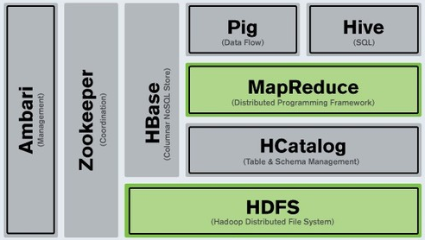
HBase简介与架构
MapReduce提供高性能计算能力

Slide 13
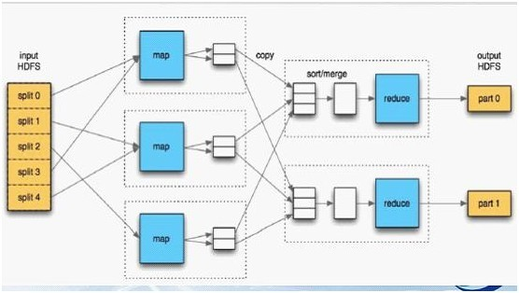
HBase简介与架构
MapReduce提供高性能计算能力

Slide 14
HBase简介与架构
Zookeeper 消息协调通信 --Yahoo!
ZooKeeper是一个高可用的分布式数据管理与系统协调框架。基于对Paxos算法的实现，使该框架保证了分布式环境中数据的强一致性

Slide 15
HBase简介与架构
数据发布与订阅
Name Service
分布通知/协调
分布式锁
集群管理
分布式队列

Slide 16
HBase简介与架构
NoSQL
NoSQL - Not Only SQL
海量数据
保证一定的查询效率
弱关系型、松散结构
分布式存储

Slide 17
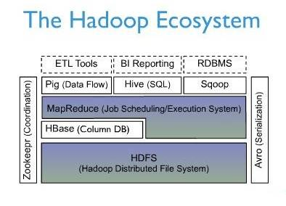
HBase简介与架构

Slide 18
HBase使用场景
存储大量的数据（>TB）
需要很高的写吞吐量
大规模数据集很好性能的随机访问（按列）
需要进行优雅的数据扩展
结构化和半结构化的数据
不需要全部的关系数据库特性，例如交叉列、交叉表，事务，连接等等

Slide 19
HBase简介与架构
Client – RPC(management, CRUD)
Zookeeper – Quorum,协调通信
HMaster – table/region的管理
HRegionServer – 核心,响应用户I/O,向HDFS读写数据

Slide 20
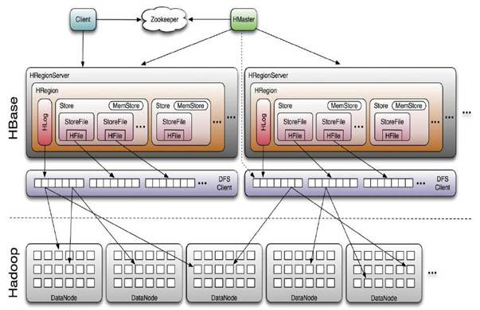
HBase简介与架构

Slide 21
HBase简介与架构-HMaster
管理用户对Table的增、删、改、查操作
管理HRegionServer的负载均衡，调整Region分布
在Region Split后，负责新Region的分配
在HRegionServer停机后，负责失效HRegionServer 上的Regions迁移

Slide 22
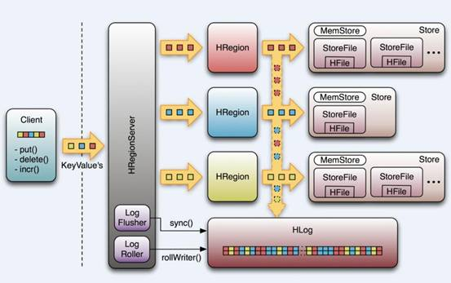
HBase简介与架构-HRegionServer

Slide 23
HBase简介与架构-HRegionServer
HRegionServer内部管理了一系列HRegion对象
每个HRegion对应了Table中的一个Region
HRegion中由多个HStore组成
每个HStore对应了Table中的一个Column Family的存储

Slide 24
HBase简介与架构-HRegionServer
HStore存储是HBase存储核心，其中由两部分组成，一部分是
MemStore: Sorted Memory Buffer，用户写入的数据首先会放入MemStore
StoreFiles: 当MemStore满了以后会Flush成一个StoreFile（底层实现是HFile）

Slide 25
HBase简介与架构-HRegionServer
当StoreFile文件数量增长到一定阈值，会触发Compact合并操作，将多个StoreFiles合并成一个StoreFile，合并过程中会进 行版本合并和数据删除
因此可以看出HBase其实只有增加数据，所有的更新和删除操作都是在后续的compact过程中进行的

Slide 26
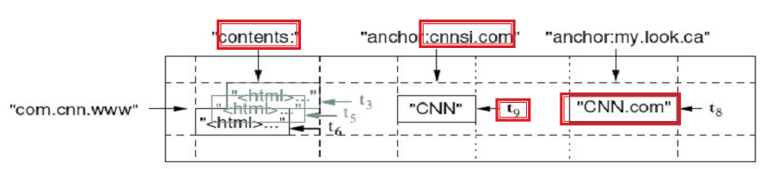
HBase简介与架构-数据逻辑结构

Slide 27
HBase简介与架构-数据逻辑结构
Rowkey - 行键（主键）
Column falmily - 列簇
Timestamp – 时间戳（版本）
Cell - {row key, column(=<family> + <qualifier>), version}唯一确定，无数据类型，全部是字节码形式

Slide 28
HBase架构原理-核心知识点

Slide 29
HBase核心知识点
LSM
HFile + WAL + Replication
RIT
Load Balance
Split & Compaction
GET + PUT + SCAN

Slide 30
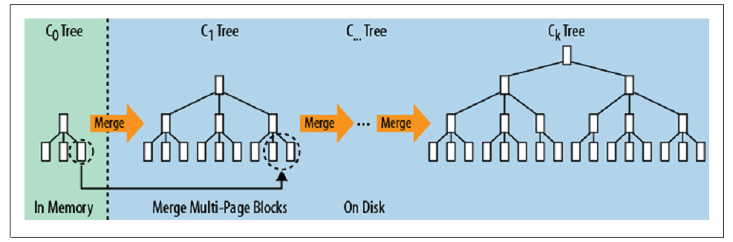
HBase核心知识点
LSM - Log Structured Merge Tree
顺序存储、内存中、flush磁盘
读写独立、保证一致的写效率

Slide 31
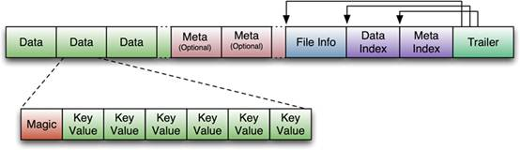
HBase核心知识点
HFILE: 附带索引的数据格式
HBase中KeyValue数据的存储格式，HFile是Hadoop的二进制格式文件，实际上StoreFile就是对HFile做了轻量级包装，即StoreFile底层就是HFile

Slide 32
HBase核心知识点
HFile文件是不定长的，长度固定的只有其中的两块：Trailer和FileInfo。
Trailer中有指针指向其他数据块的起始点
File Info中记录了文件的一些Meta信息，例如：AVG_KEY_LEN, AVG_VALUE_LEN, LAST_KEY, COMPARATOR, MAX_SEQ_ID_KEY等
Data Index和Meta Index块记录了每个Data块和Meta块的起始点。

Slide 33
HBase核心知识点
每个Data块除了开头的Magic以外就是一个个KeyValue对拼接而成
Magic内容就是一些随机数字，目的是防止数据损坏。后面会详细介绍每个KeyValue对的内部构造

Slide 34

HBase核心知识点
HFile里面的每个KeyValue对就是一个简单的byte数组。但是这个byte数组里面包含了很多项，并且有固定的结构。我们来看看里面的具体结构：

Slide 35
HBase核心知识点
开始是两个固定长度的数值，分别表示Key的长度和Value的长度。
Key: 开始是固定长度的数值，表示RowKey的长度，RowKey，然后固定长度的数值，表示Family长度，然后是Family，Qualifier，两个固定长度值，表示Time Stamp和Key Type（Put/Delete）。
Value部分没有这么复杂的结构，就是纯粹的二进制数据了。

Slide 36
HBase核心知识点
WAL: 数据持久化
Write Ahead Log
Write Log at first, then write data

Slide 37
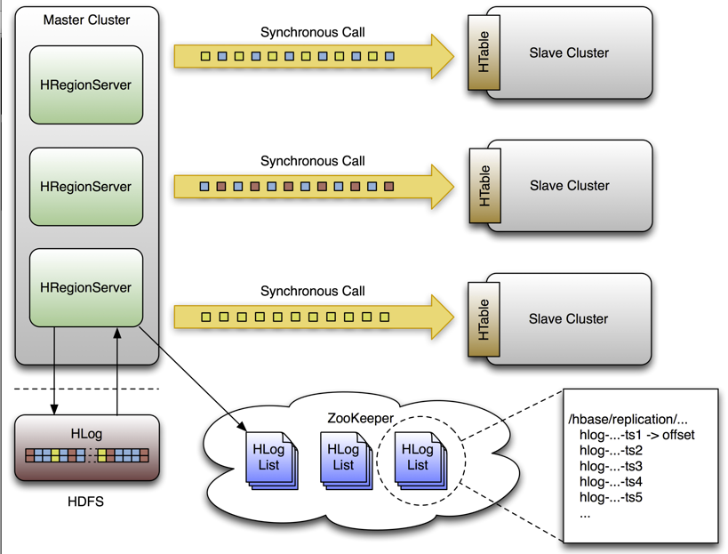
HBase核心知识点
Replication

Slide 38
HBase核心知识点
RIT：Region In Transition
opening region
closing region
splitting region

Slide 39
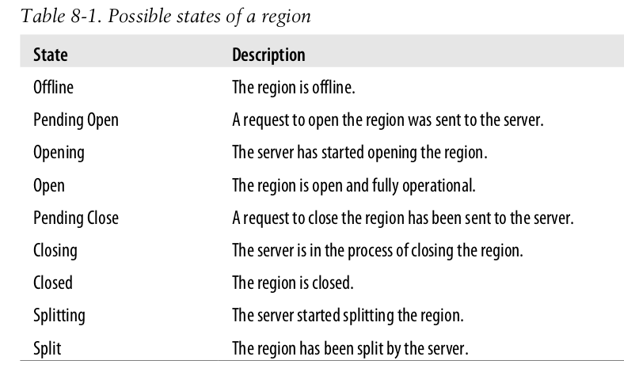
HBase核心知识点

Slide 40
HBase核心知识点
Load Balance
master每5分钟（默认）hbase.balancer.period设定
balance_switch 是shell命令人工控制load balance

Slide 41
HBase核心知识点
Split
Split：平衡数据
hbase.hregion.max.filesize
1. 默认10GB，根据rowkey一分为二
当HStore中任何一个HStoreFile >10GB（默认值）时，region会触发split操作，根据rowkey一分为二

Slide 42
HBase核心知识点
Compaction：
minor compact
major compact

Slide 43
HBase核心知识点
minor compact
（1）如果需要合并的文件数>= hbase.hstore.compactionThreshold（默认3），继续
（2）min.size<filesize && filesize <=sum(比它小的文件) * hbase.hstore.compaction.ratio && filesize<max.size

Slide 44
HBase核心知识点
则将文件按照从老到新的顺序添加到要合并的list中
（3）list.size<= hbase.hstore.compaction.max（10）
（4）合并文件

Slide 45
HBase核心知识点
major compact
当进行完一次major compaction以后所有的store都只有一个storefiles，这对查询性能有很大提升。注意：major compaction将会在一个运行中的系统中重写全部store的数据，不提倡自动运行；major compactions 在大型系统中通常手动进行。

Slide 46
HBase核心知识点
在hbase shell中使用 major_compact命令
如果用户调用了major_compact命令或者majorCompact()API调用，都会强制major compaction运行。否则，服务端会首先检查是否该进行major compaction，通过查看距离上次运行是否满足一定时间，比如是否达到24小时。

Slide 47
HBase高级应用

Slide 48
HBase高级应用简单介绍
bulk load
OpenTSDB
优化
key design
二级索引
Coprocessors
bloomfilter
版本

Slide 49
HBase高级应用简单介绍
Bulk load
MapReduce实现
hadoop jar *.jar importcsv -Dimporttsv.columns=a,b,c <tablename> <inputdir>

Slide 50
HBase高级应用简单介绍
优化
read
write
hbase-site.xml
JVM OPTS
split & compact

Slide 51
HBase高级应用简单介绍
key design
根据业务需求定义
uid
uid_ts
ts

Slide 52
HBase高级应用简单介绍
二级索引
不用于RDBMS索引
rowkey为一级索引
核心是倒排表
MapReduce、server-side、coprocessor

Slide 53
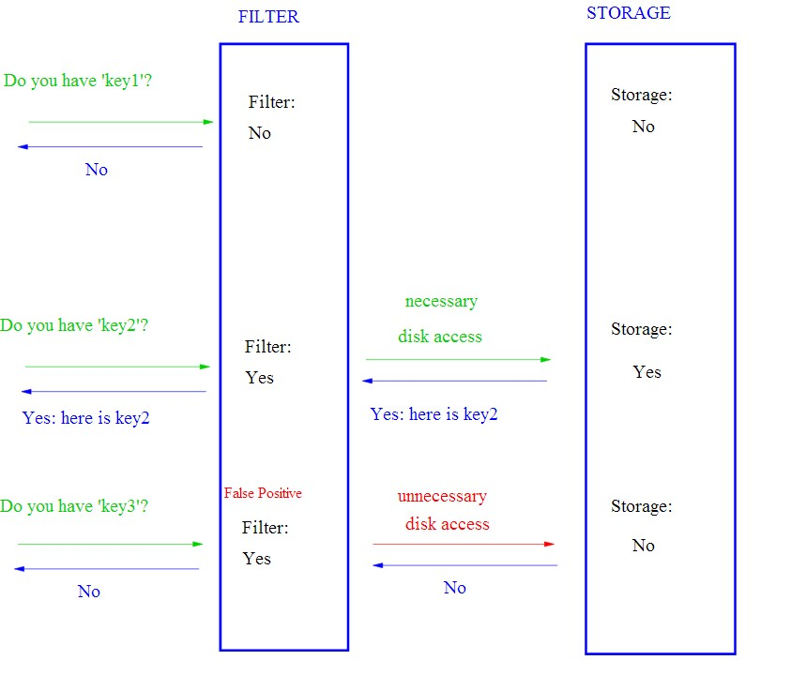
HBase高级应用简单介绍
BloomFilter

Slide 54
安装部署

Slide 55
安装部署-预装
LINUX
SUN-JDK1.6
Hadoop-1.0.4
2台服务器（虚拟机）

Slide 56
安装部署-install
Hbase-0.94.8 download
http://mirrors.tuna.tsinghua.edu.cn/apache/hbase/
mv hbase-0.94.8.tar.gz /opt/modules/
tar -zxvf hbase-0.94.8.tar.gz
cd hbase-0.94.8

Slide 57
安装部署-install
hostname
iptables
jps

Slide 58
安装部署-deploy
In hbase-0.94.8/conf
regionservers -- region hostname
hbase-site.xml -- hbase configuration
hbase-env.sh -- environment

Slide 59
安装部署-deploy
<property>
<name>hbase.rootdir</name> <value>hdfs://hbase-master:9000/hbase</value>
</property>
<property>
<name>hbase.cluster.distributed</name><value>true</value>
</property>
<property>
<name>hbase.master</name><value>hbase-master:60000</value>
</property>
<property>
<name>hbase.zookeeper.quorum</name><value>zk0</value>
</property>
<property>
<name>dfs.support.append</name><value>true</value>
</property>
<property>
<name>hbase.tmp.dir</name><value>/tmp/hbase-${user.name}</value>
</property>

Slide 60
安装部署-deploy
export JAVA_HOME=/usr/java/default
export HBASE_HEAPSIZE=1000
export HBASE_MANAGES_ZK=true

Slide 61
安装部署-run
使用hadoop用户：su hadoop
查看java进程 /usr/java/default/bin/jps
首先启动zookeeper：
bin/hbase-daemon.sh start zookeeper
启动master：
bin/hbase-daemon.sh start master

Slide 62
安装部署-run
启动regionserver：
bin/hbase-daemon.sh start regionserver
启动thrift server：
bin/hbase-daemon.sh start thrift -threadpool -m200 -w 2000 -q 2000

Slide 63
安装部署-run
检查是否启动正常
jps和tail日志
web ui
master机器浏览器中：
127.0.0.1:60010
hbase shell
master机器hbase目录：
bin/hbase shell
list

Slide 64
安装部署-启动顺序
启动Hadoop -> 启动ZooKeeper集群 -> 启动HBase -> 停止HBase -> 停止ZooKeeper集群 -> 停止Hadoop
对于hbase启动：一般先启动hbase master，然后是regionserver，他们之间没有严格的先后关系

Slide 65

开发设计

Slide 66
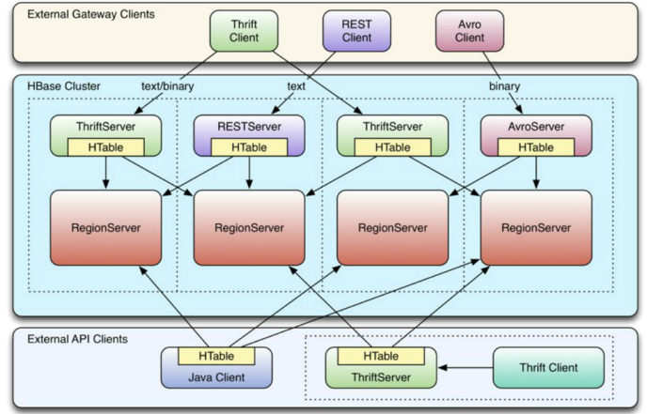
支持多种访问模式

Slide 67
常用接口
HBase shell
Native Java
Thrift
Batch clients：Mapreduce/hive/pig

Slide 68
常用接口-shell&native java
Shell command-list/create/scan/get/delete...
Native java
public Configuration config;
public HTable table;
public HBaseAdmin admin;

Slide 69
开发设计
Get：读操作类
Result get(Get get) throws IOException
Result[] get(List<Get> gets) throws IOException
boolean exists(Get get) throws IOException

Slide 70
开发设计
Configuration conf = HBaseConfiguration.create();
HTable table = new HTable(conf, "testtable");
Get get = new Get(Bytes.toBytes("row1"));
get.addColumn(Bytes.toBytes("colfam1"), Bytes.toBytes("qual1"));
Result result = table.get(get);
byte[] val = result.getValue(Bytes.toBytes("colfam1"),
Bytes.toBytes("qual1"));
System.out.println("Value: " + Bytes.toString(val));

Slide 71
开发设计
Put：写操作类
Put(byte[] row)
Put(byte[] row, long ts)

Slide 72
开发设计
Configuration conf = HBaseConfiguration.create();
HTable table = new HTable(conf, "testtable");
Put put = new Put(Bytes.toBytes("row1"));
put.add(Bytes.toBytes("colfam1"), Bytes.toBytes("qual1"),
Bytes.toBytes("val1"));
table.put(put);

Slide 73
开发设计
Scan：扫描（读）
全表扫描类
Scan()
Scan(byte[] startRow, Filter filter)
Scan(byte[] startRow)
Scan(byte[] startRow, byte[] stopRow)

Slide 74
开发设计
Scan scan1 = new Scan();
ResultScanner scanner1 = table.getScanner(scan1);
for (Result res : scanner1) {
System.out.println(res);
}
scanner1.close();

Slide 75
常用接口-thrift
支持语言-Java, C++, Perl, PHP, Python, Ruby...
服务端：bin/hbase thrift start
thrift & thrift2

Slide 76
常用接口-thrift
客户端：$ cp -r $HBASE_HOME/src/main/resources/org/apache/hadoop/hbase/thrift ~/thrift_src
$ cd thrift_src/
$ thrift -gen java Hbase.thrift
$HBASE_HOME/src/examples/thrift/DemoClient.php

Slide 77
常用接口-thrift
Host=*.*.*.*(ip); port = 9090;
关键代码：
TTransport transport = new TSocket(host, port);
TProtocol protocol = new TBinaryProtocol(transport, true, true);
Hbase.Client client = new Hbase.Client(protocol);
transport.open();
Mutation - wrapper of PUT
client.mutateRow() – commit PUT

Slide 78
常用接口-Mapreduce/hive/pig
Mapreduce：
LzoTextInputFormat/TextInputFormat
TableInputFormat/TableOutputFormat
Hive/pig
...

Slide 79
HBase的Java编程

Slide 80
HBase Java编程接口概述
HBaseConfiguration
HBaseConfiguration是每一个hbase client都会使用到的对象，它代表 的是HBase配置信息。
默认的构造方式会尝试从hbase-default.xml和hbase-site.xml中读取 配置。如果classpath没有这两个文件，就需要你自己设置配置。
Configuration HBASE_CONFIG = new Configuration(); HBASE_CONFIG.set(“hbase.zookeeper.quorum”, “zkServer”); HBASE_CONFIG.set(“hbase.zookeeper.property.clientPort”,
“2181″);
HBaseConfiguration cfg = new HBaseConfiguration(HBASE_CONFIG);

Slide 81
HBase Java编程接口概述 创建表
创建表是通过HBaseAdmin对象来操作的。HBaseAdmin负责 表的META信息处理。HBaseAdmin提供了createTable这个方 法：public void createTable(HTableDescriptor desc)
HTableDescriptor 代表的是表的schema
HColumnDescriptor 代表的是column的schema
HBaseAdmin hAdmin = new HBaseAdmin(hbaseConfig);
HTableDescriptor t = new HTableDescriptor(tableName);
t.addFamily(new HColumnDescriptor(“f1″));
t.addFamily(new HColumnDescriptor(“f2″));
t.addFamily(new HColumnDescriptor(“f3″));
t.addFamily(new HColumnDescriptor(“f4″));
hAdmin.createTable(t);

Slide 82
HBase Java编程接口概述 删除表
删除表通过HBaseAdmin来操作，删除表之前首先要disable 表。这是一个非常耗时的操作，所以不建议频繁删除表。 disableTable和deleteTable分别用来disable和delete表
HBaseAdmin hAdmin = new HBaseAdmin(hbaseConf ig);
if (hAdmin.tableExists(tableName)) { hAdmin.disableTable(tableName);
hAdmin.deleteTable(tableName);
}

Slide 83
HBase Java编程接口概述 删除表
删除表通过HBaseAdmin来操作，删除表之前首先要disable 表。这是一个非常耗时的操作，所以不建议频繁删除表。 disableTable和deleteTable分别用来disable和delete表
HBaseAdmin hAdmin = new HBaseAdmin(hbaseConf ig);
if (hAdmin.tableExists(tableName)) { hAdmin.disableTable(tableName);
hAdmin.deleteTable(tableName);
}

Slide 84
HBase Java编程接口 查询数据
查询分为单条随机查询和批量查询。 单条查询是通过rowkey在table中查询某一行的数据。HTable提供了get方法来完成单
条查询。
批量查询是通过制定一段rowkey的范围来查询。HTable提供了个getScanner方法来 完成批量查询。
Scan s = new Scan();
s.setMaxVersions();
ResultScanner ss = table.getScanner(s);
for(Result r:ss){
System.out.println(new String(r.getRow()));
for(KeyValue kv:r.raw()){
System.out.println(new String(kv.getColumn()));
• }
• }

Slide 85
HBase运营维护

Slide 86
HBase监控
Master WEB UI(自带)
Ganglia
OpenTSDB
Ella

Slide 87
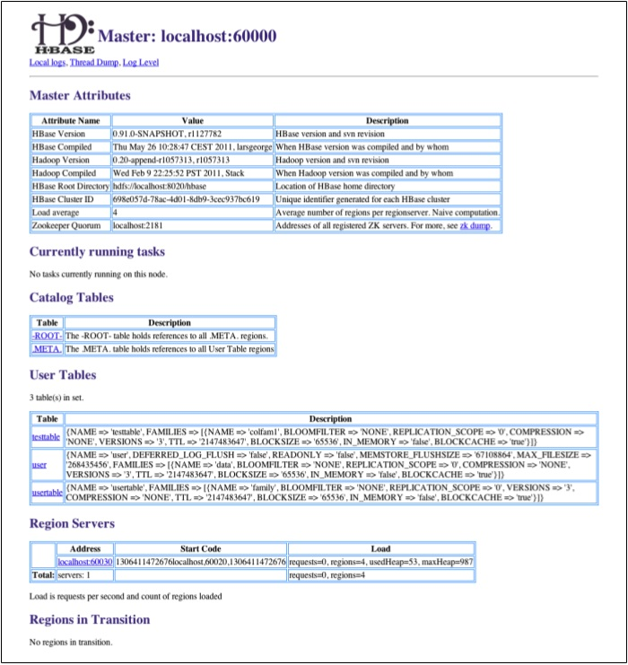
Master WEB UI

Slide 88
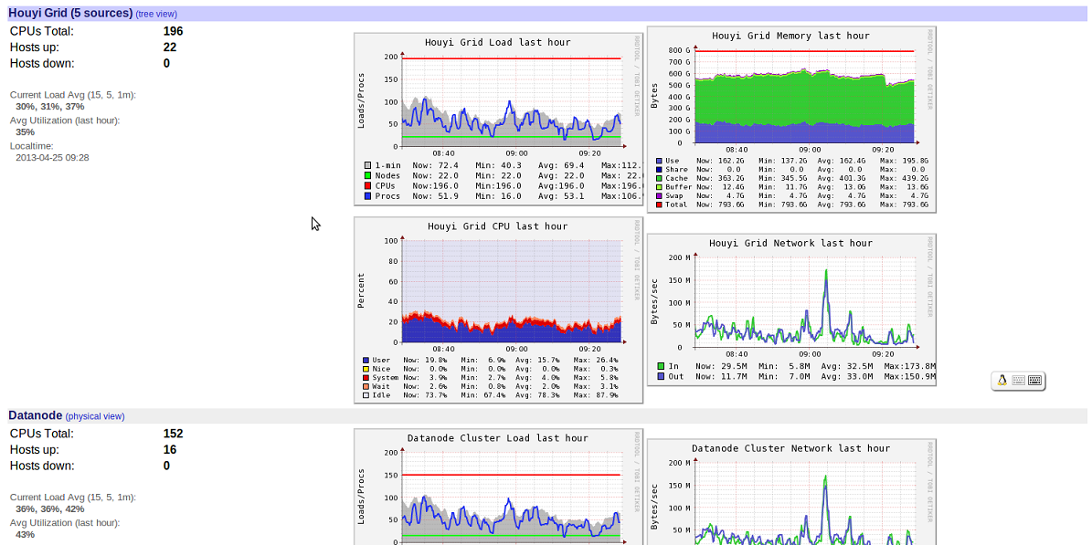
Monitor
Ganglia

Slide 89
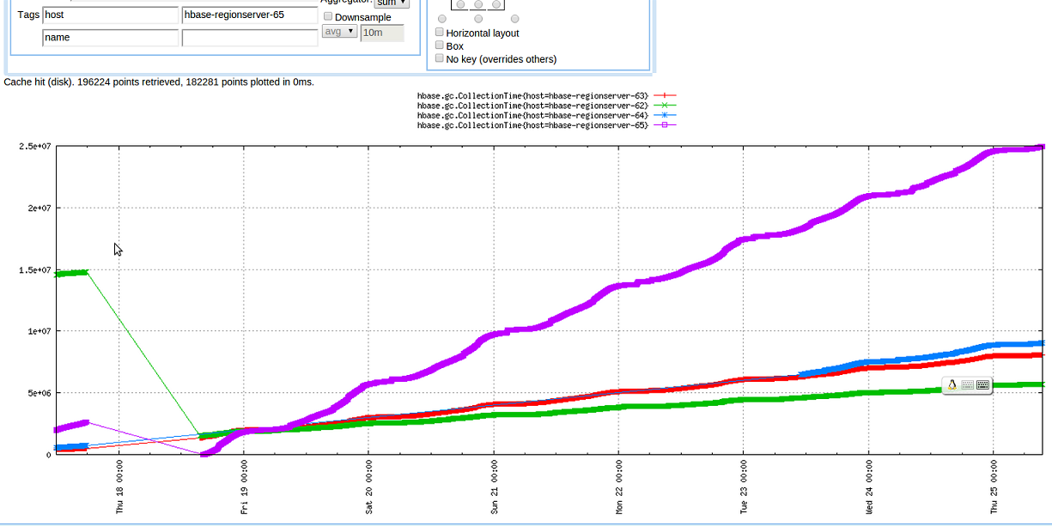
Monitor
OpenTSDB

Slide 90
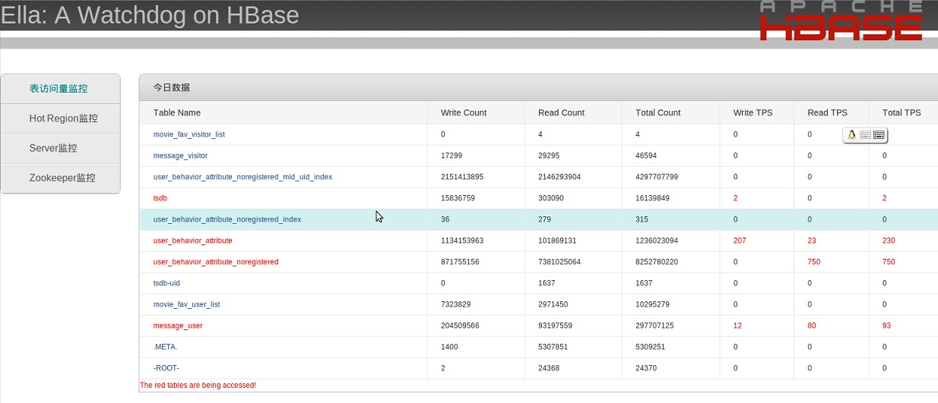
Monitor
Ella：Table、Region级别监控

Slide 91
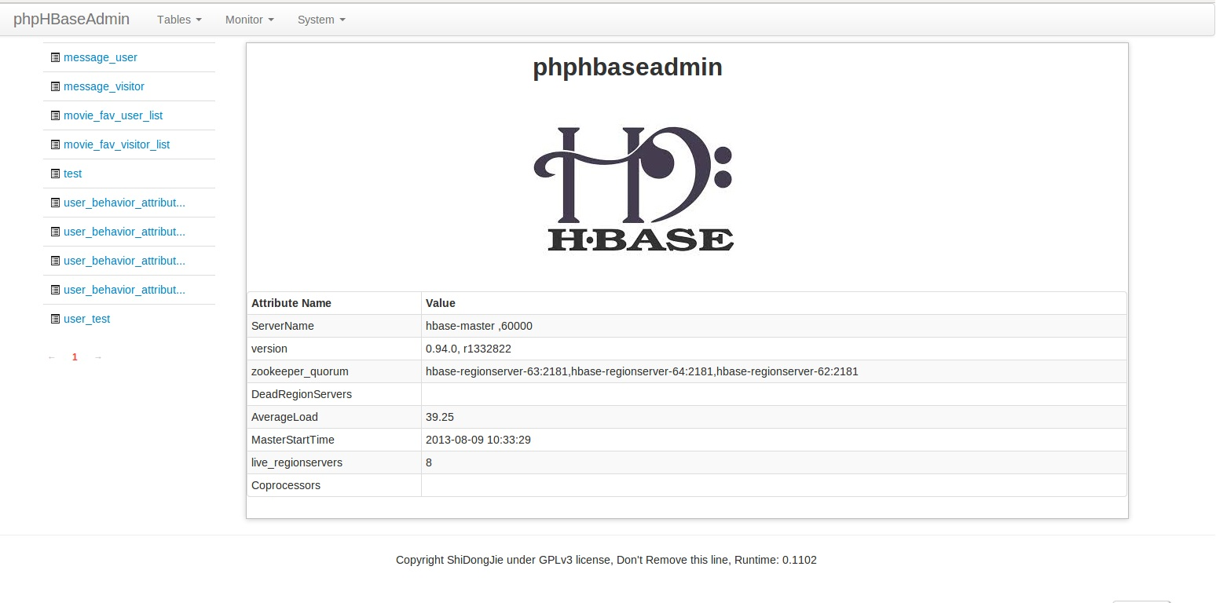
Monitor
PhpHBaseAdmin

Slide 92
HBase Shell运维命令
Group name: tools
Commands: assign, balance_switch, balancer, close_region, compact, flush, hlog_roll, major_compact, move, split, unassign, zk_dump

Slide 93
HBase Shell
命令 | 命令含义 | 命令使用实例
assign | 分配Region | assign 'region1'
balance_switch | 启用或关闭负载均衡器，返回结果是当前均衡器状态 | balance_switch truebalance_switch false
balancer | 触发集群负载均衡器。如果成功运行返回 | balancer
close_region | 关闭某个Region | close_region 'REGIONNAME'close_region 'REGIONNAME', 'SERVER_NAME'
compact | 合并表或Region | compact 't1'compact 'r1', 'c1'compact 't1', 'c1'
flush | Flush | flush 'TABLENAME'flush 'REGIONNAME'
hlog_roll | HLog | hlog_roll 'REGIONSERVERNAME'
major_compact | 大合并表或Region | major_compact 't1'major_compact 'r1', 'c1'major_compact 't1', 'c1'
move | 移动Region | move 'ENCODED_REGIONNAME'move 'ENCODED_REGIONNAME', 'SERVER_NAME'
split | 分裂表或Region | split 'tableName'split 'regionName' # format: 'tableName,startKey,id'split 'tableName', 'splitKey'split 'regionName', 'splitKey'
unassign | 解除指定某个Region | unassign 'REGIONNAME'unassign 'REGIONNAME', true
zk_dump | 打印输出 | zk_dump

Slide 94
参数配置

Slide 95
HBase Shell
In hbase-0.94.8/conf
regionservers -- region hostname
hbase-site.xml -- hbase configuration
hbase-env.sh -- environment

Slide 96
regionservers
配置所有的RS的hostname列表
（1）可以不配置
（2）使用start-hbase.sh命令必须配置

Slide 97
regionservers
示例：
cat conf/regionservers
hbase-rs1
hbase-rs2
hbase-rs3

Slide 98
hbase-site.xml
主要的配置参数文件，包含所有hbase相关的细节参数：HDFS、端口、日志、客户端、RegionServer、Master、Region、Store级别、zk、安全等等
详细见 src/main/resources/hbase-default.xml文件，课堂讲解

Slide 99
hbase-site.xml
主要的配置参数文件，包含所有hbase相关的细节参数：HDFS、端口、日志、客户端、RegionServer、Master、Region、Store级别、zk、安全等等

Slide 100
hbase-env.sh
环境变量配置文件，配置：
JAVA_HOME
HEAP_SIZE
JAVA GC
MANAGE ZK
参照文件课堂讲解

Slide 101
案例剖析

Slide 102
案例剖析
推荐服务
实时计算系统底层存储
特殊报表统计需求
数据质量监控系统

Slide 103
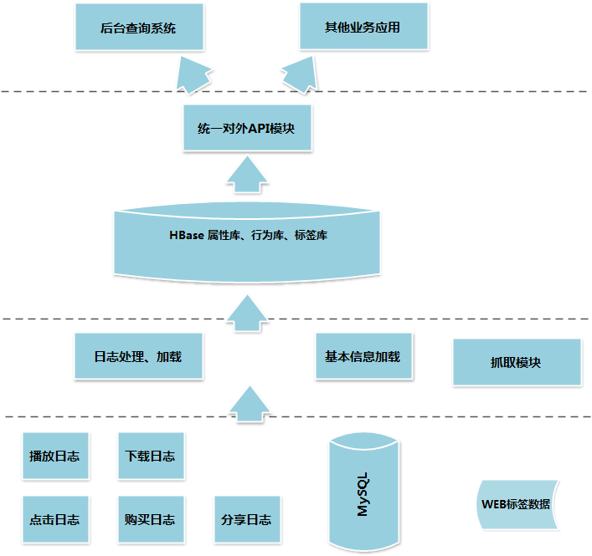
用户属性库（推荐、广告）

Slide 104
用户属性库（推荐、广告）
主键、列簇 | 字段名称 | 字段解释 | 字段值举例
rowkey | 表主键 | 拼接主键 | attr:movt_area_
timestamp | 时间戳 | 版本控制
cf1 | 列簇
 | rk | 用户 | 50396612-AB2B-F5B78D8B10A2
 | uid_cnt | 统计字段 | 253458
cf2 | 扩展列簇

Slide 105
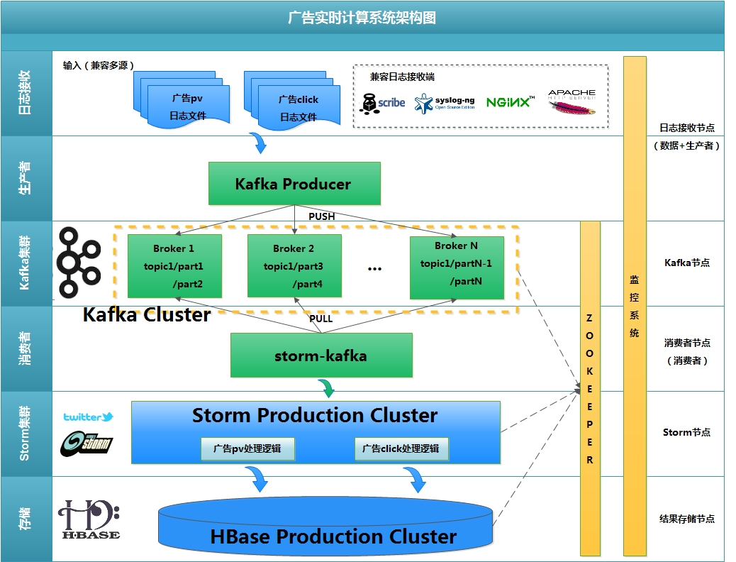
实时计算系统

Slide 106
实时计算系统
HBase作为最终数据存储系统
HBase提供对外检索服务
检索服务之前可以添加对应缓存层

Slide 107

总结与提问
Notes:
107

